Slide 1


深化自主学习型课堂建设
全面提升教学品质
顾志平
2018年2月

Slide 2
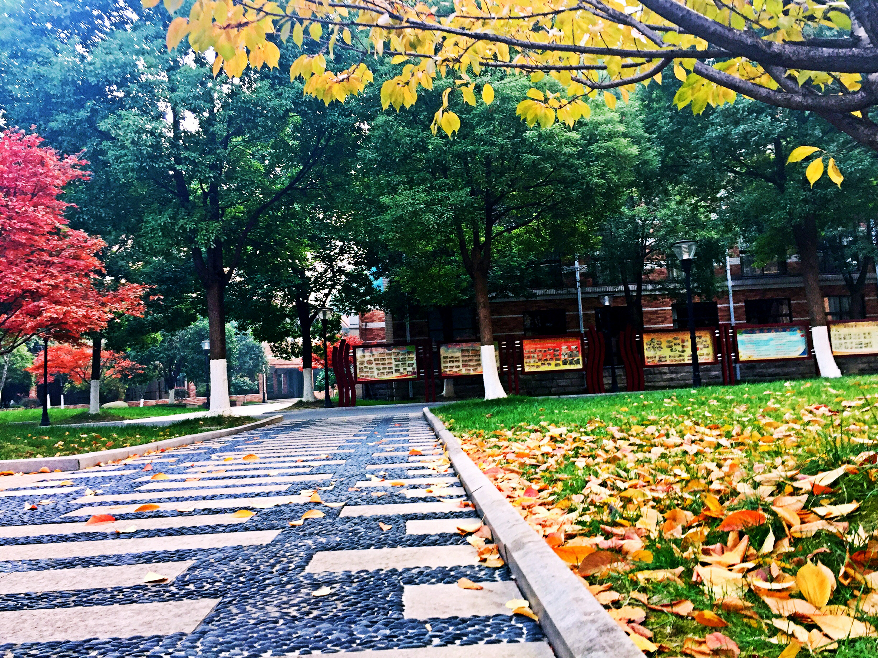
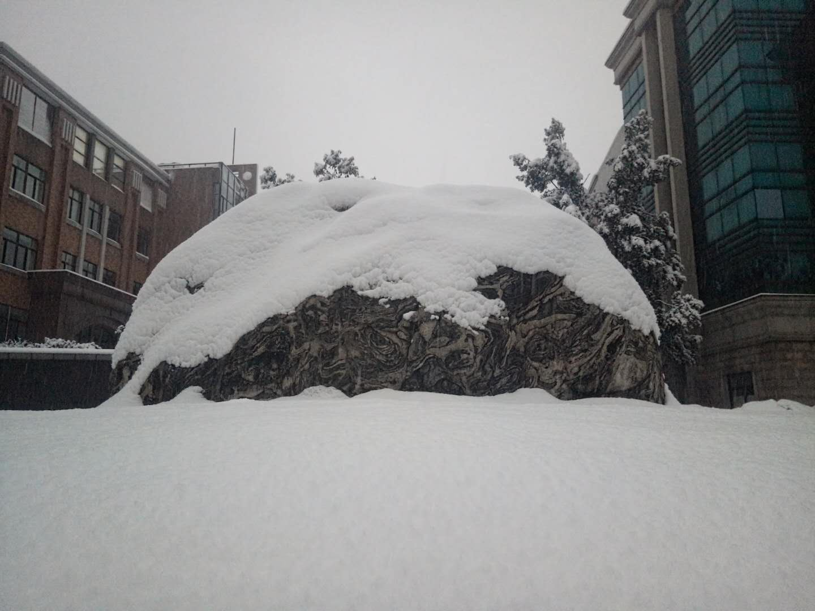
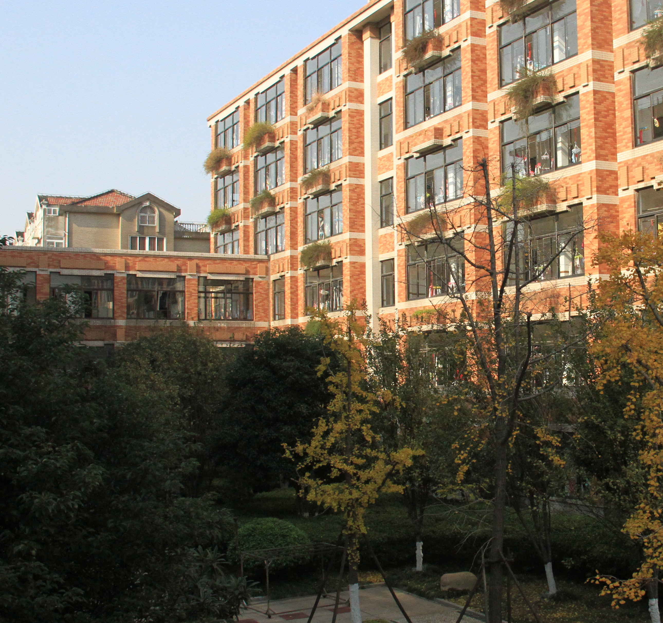
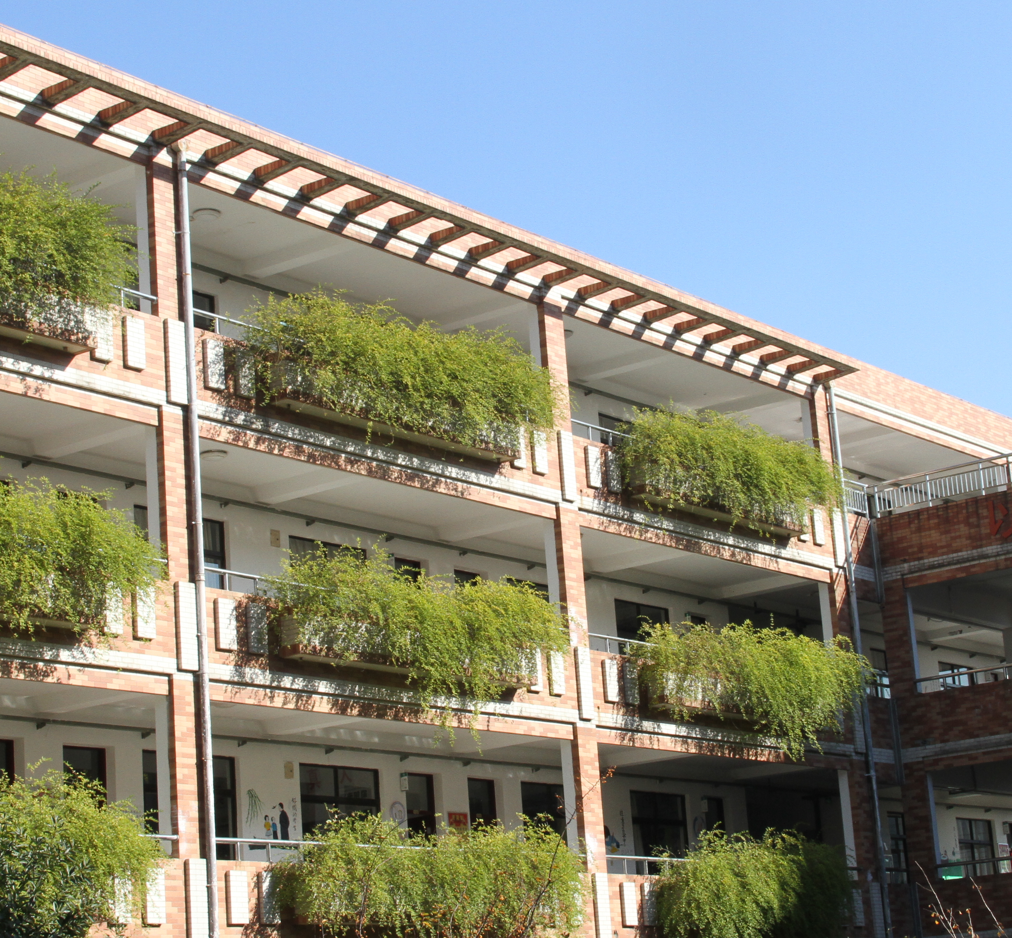
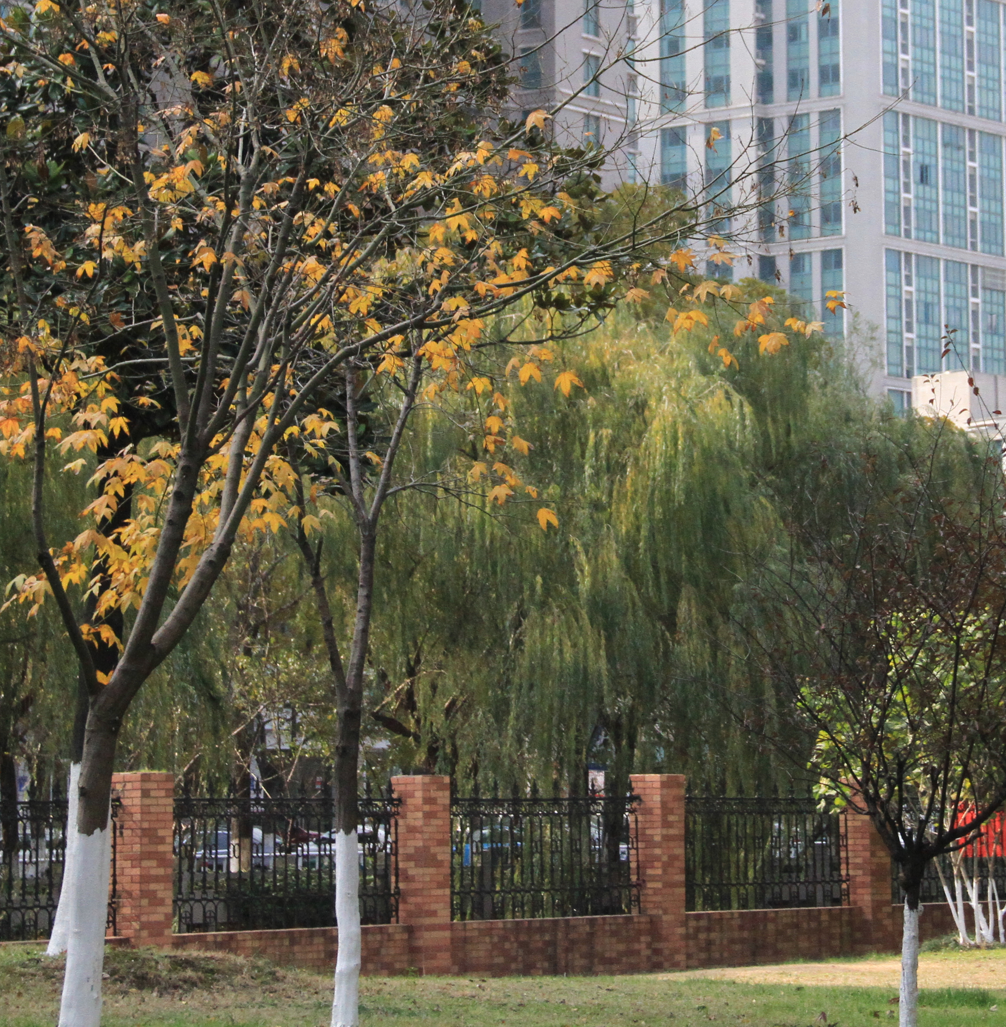
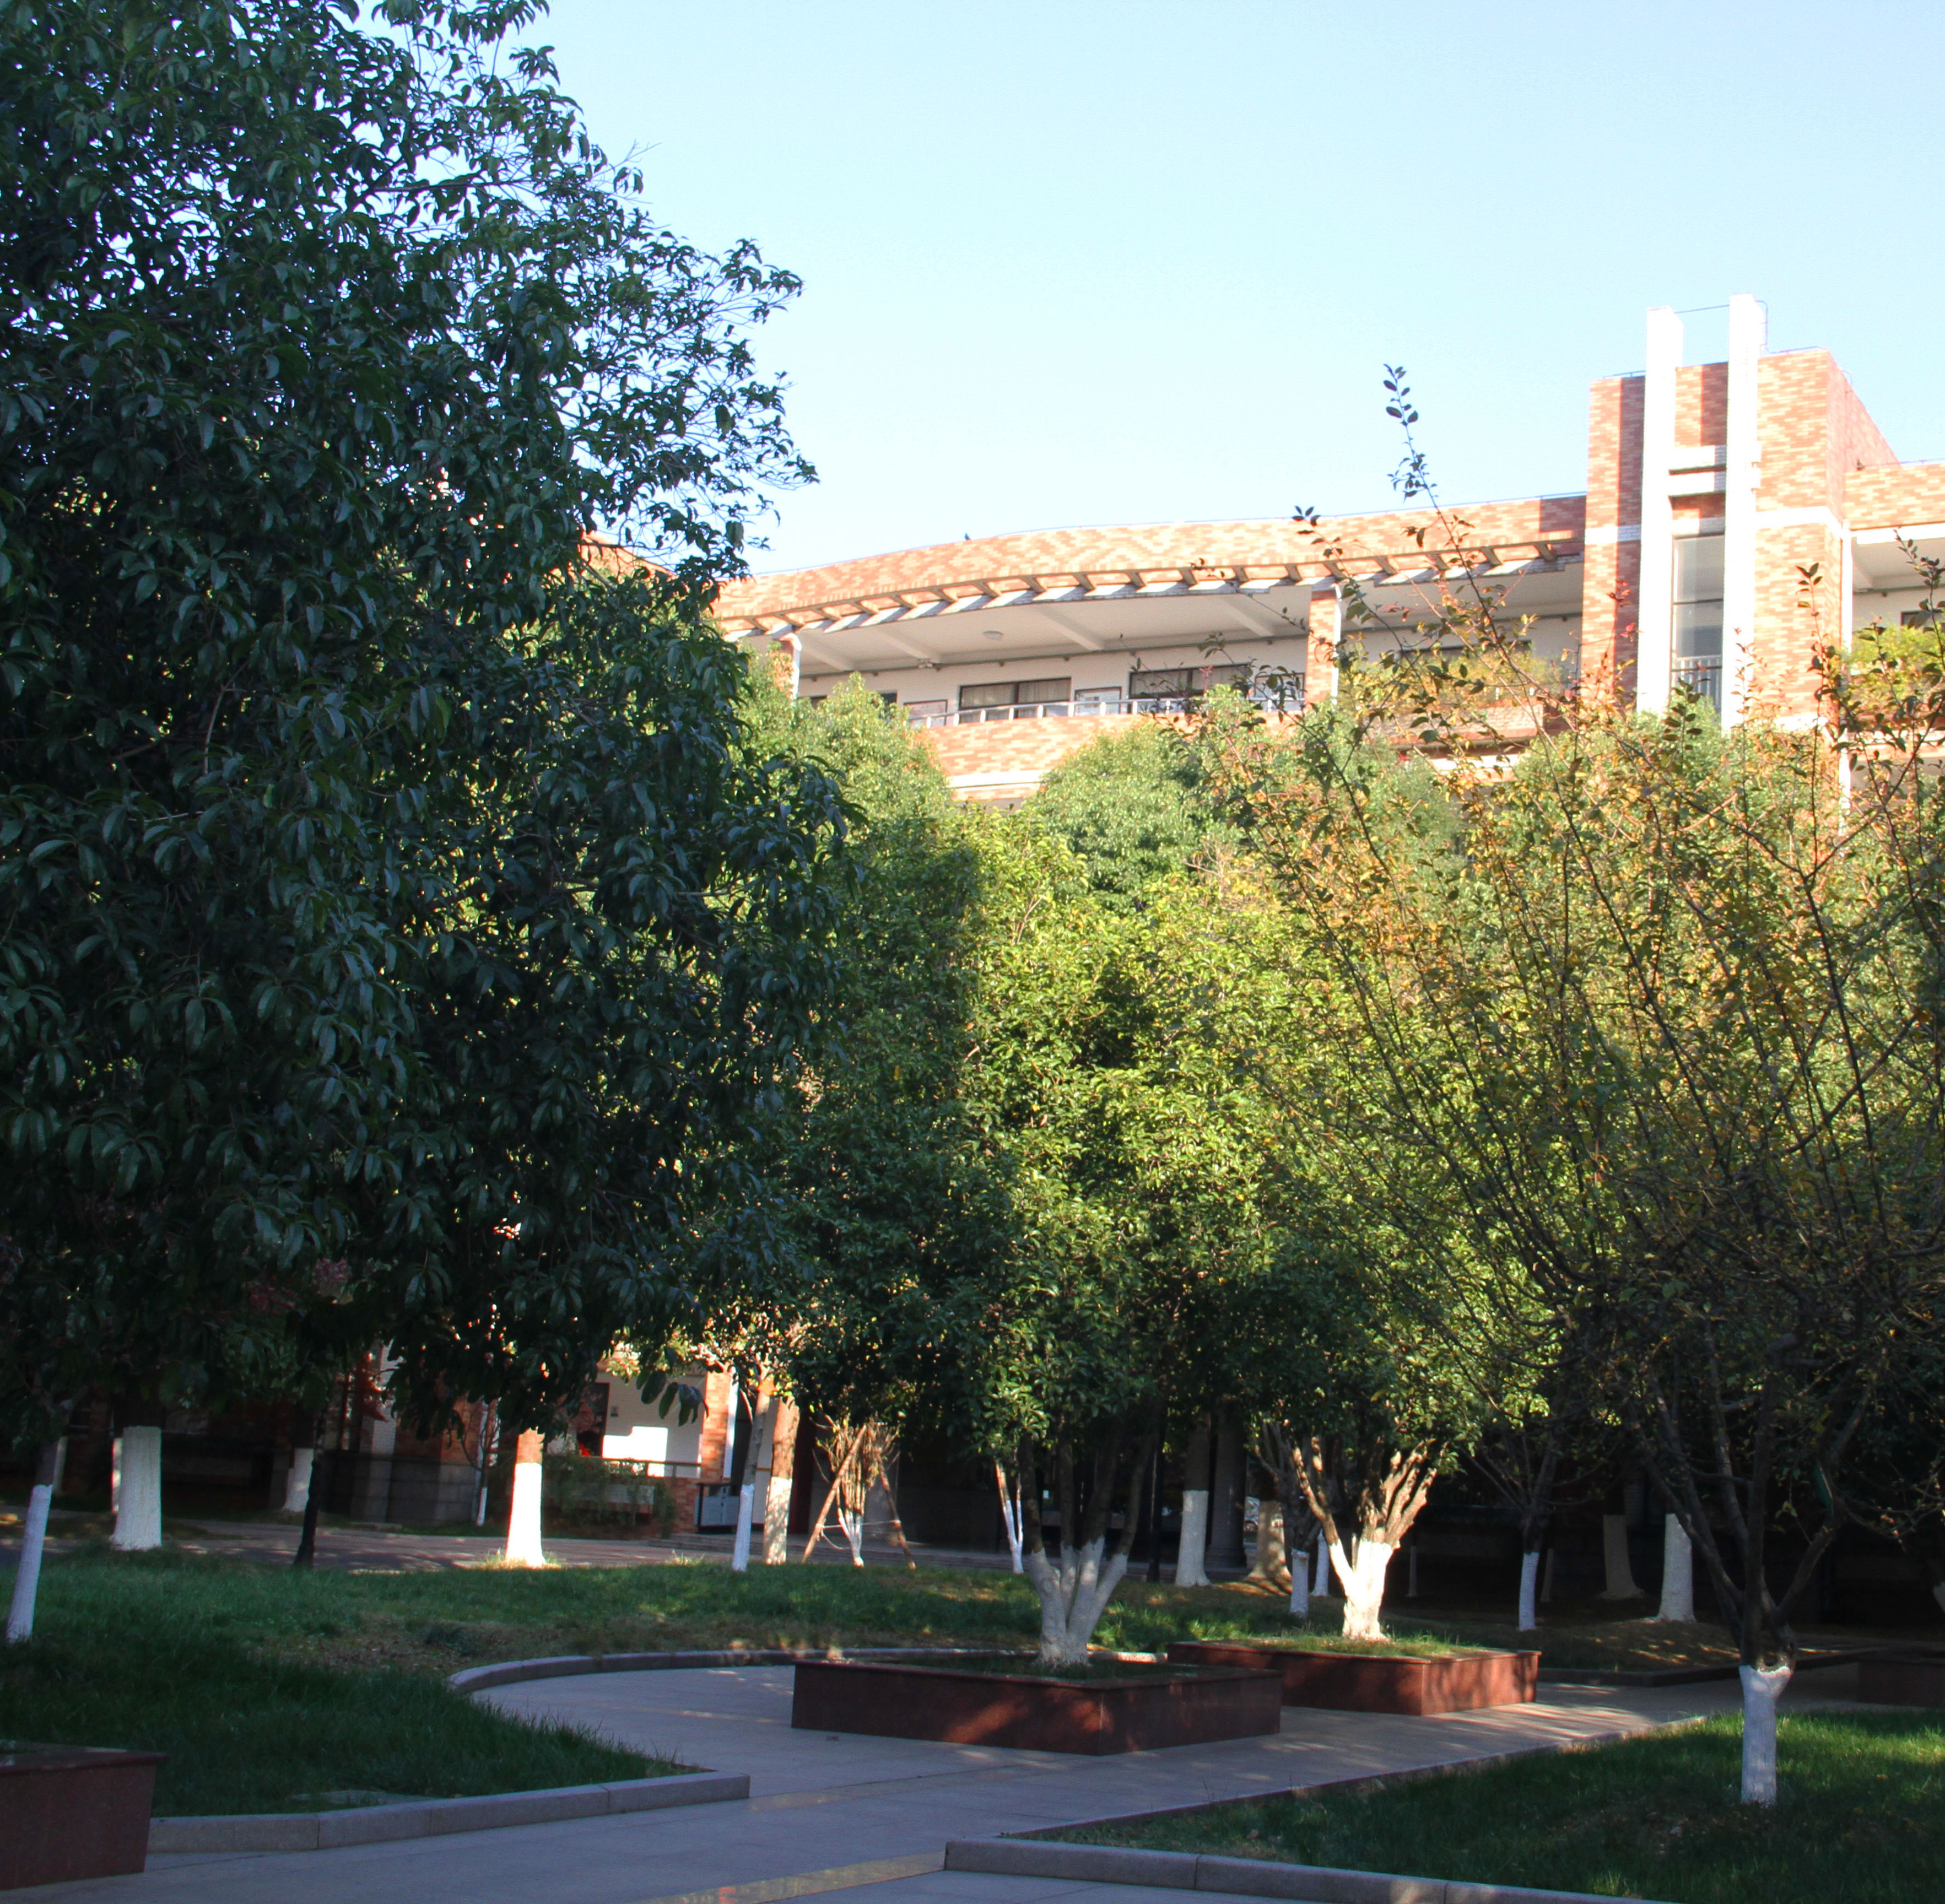
我校自2001年创办之日起，教学质量就一直名列前茅，其中非常重要的原因，就是一直积极投身基础教育课程改革，努力通过推进教学改革、创新教学方式来丰富学校内涵，提高教学质量。
前言

Slide 3
一、自主学习型课堂建设的背景
二、自主学习型课堂建设的内涵与理论依据
三、自主学习型课堂的基本理念和实践原则
四、自主学习型课堂的核心要素
五、自主学习型课堂的359教学模式
六、自主学习型课堂的教学设计
七、教学案的设计、编写与应用
提纲

Slide 4
一、自主学习型课堂建设的背景

Slide 5
1.自主学习型课堂研究历程
2012年
基于尝试教学思想的
“自主学习型课堂”
2006年
教学案的设计与应用
2004
2006
2008
2010
2012
2014
2016
2009年
基于教学案的
“自主学习型课堂”
2015年
基于核心素养和关键能力的
“自主学习型课堂”

Slide 6
（1）2017年，常州市教育局先后发布《常州市关于进一步深化中小学课堂教学改革的实施意见》《常州市进一步深化中小学课堂教学改革行动方案》，着力推进课堂改革，提出“校校有教学改革项目，人人参与教学创新活动”和“优质课堂常态化，常态课堂优质化”的要求，全市各校纷纷行动起来，积极开展课堂教学改革研究。课堂教学改革已经成为全体教育工作者的共识，有些学校的改革已经取得了显著成效。
2.当前教学改革与质量竞争的形势

Slide 7
（2）学校面临的质量压力越来越大。百姓和社会对民办学校的要求越来越高，民办学校之间质量与内涵的竞争日趋激烈。
（3）学校内部各班级、各学科和教师之间存在明显差异，教师专业化水平参差不齐，教学成绩亟待提高。
2.当前教学改革与质量竞争的形势

Slide 8
二、自主学习型课堂建设的内涵与理论依据

Slide 9
自主学习型课堂建设，就是以培育学生核心素养和关键能力为目标，以教学案为载体，以自主学习为突破口，以优化教与学的方式为抓手的课堂教学改革。
自主学习型课堂建设的关键是改课——改变陈旧落后的一言堂、填鸭式课堂教学方式，建立能促进学生健康成长、智慧发展的多种教学方式并存融合的课堂教学新样态。
1.自主学习型课堂建设的内涵

Slide 10
教学目标上 坚持科学的教学质量观，一要帮助学生夯实知识基础，提高学业水平；二要引领学生增强学习兴趣，提高学习能力；三要培育学生积极主动、严谨踏实、敢于探究和尝试、善于想象和创造等优良学习品质。
教学方式上 尊重学生的主体地位，激发学生的自主意识，激励指导学生在独立思考、自主探究、合作交流、总结反思等学习活动中领悟知识、习得方法、提高能力、发展智慧。
1.自主学习型课堂建设的内涵

Slide 11
（1）邱学华的尝试教学理论
核心观点 学生能尝试、尝试能成功、成功能创新；尝试是学习的基本形式，真正意义上的学习是尝试；尝试是创造的前提，成功的阶梯。
基本特征 先练后讲、先学后教、先试后导、先行后知。
他认为，学生是天生的学习者，每个学生经过适切的尝试和科学的引导和训练是能够达成学习目标的。
2.自主学习型课堂建设的理论依据

Slide 12
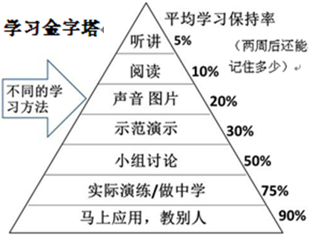
（2）学习金字塔理论
不同的学习方式有不同的学习效果。根据不同的学习效果将七种学习方式从高到低排列，就形成了一个“学习金字塔”。
实验表明，学习效果在30%以下的几种方式，都是个人学习或被动学习；而学习效果在50%以上的，都是团队学习、主动学习和参与式学习。
2.自主学习型课堂建设的理论依据

Slide 13
（3）其他教育家的论述：
夸美纽斯 寻找一种教学方法，使得教师可以少教，学生可以多学，使得学校因此可以减少喧嚣、烦厌和无益的劳苦，多具闲暇、快乐和坚实的进步。
叶圣陶 我想，教任何功课，最终目的都在于达到不需要教。假如学生进入这样一种境界：能够自己去探索，自己去辨析，自己去历练，从而获得正确的知识和熟练的能力，岂不是就不需要教了吗？而学生所以要学要练，就为要进入这样的境界。“先生的责任不在教，而在于教学生学”。
2.自主学习型课堂建设的理论依据

Slide 14
狄斯多维 一个教师教会了学生知识他不是一个好教师，一个教师教会学生发现知识，他才是好教师。
威廉·亚瑟·伍德 平庸的教师讲述，好的教师解释，优秀的教师示范，伟大的教师启发。
陶行知 世上的先生分为三种，第一种只会教书，结果把学生变成书架子、纸篓子；第二种，不是教书，而是教学生，但学生仍是被动状态；第三种是把教和学结合起来，让学生学会自己学习。第一种最糟糕，第二种不好，第三种最正确。
2.自主学习型课堂建设的理论依据

Slide 15
斯普朗格（德国） 教育的最终目的不是传授已有的东西，而是要把人的创造力量诱导出来，将生命感、价值感唤醒。
叶澜教授的新基础教育的一个基本理念：唤醒教育活动的每一个生命，让每一个生命真正“活”起来，为学生的终身学习和主动发展奠定基础。
教师的责任就在于“如何让学生学会学习”，课堂教学改革的主要任务就是要把学生培养成为学习的主人，成为人格发展、思维提升、全面成长的主体，同时实现教学质量的提升。
2.自主学习型课堂建设的理论依据

Slide 16
三、自主学习型课堂的基本理念和实践原则

Slide 17
育人为根本
1.基本理念
基本理念：育人为根本、学生为主体、能力为重点
建设自主学习型课堂，根本目的是为了提高教育教学水平和品质，提高学生学习品质和学习能力，促进学生健康成长、智慧发展，为学生全面发展、可持续发展奠定坚实的基础。

Slide 18
学生为主体
1.基本理念
基本理念：育人为根本、学生为主体、能力为重点
学生为学习主体应该贯穿在整个课堂过程之中；
教师是组织、引导和指导者，是给学生提供学习服务和帮助的角色。

Slide 19
能力为重点
1.基本理念
基本理念：育人为根本、学生为主体、能力为重。
突出培养学生的学科核心素养和关键能力
促进学生知、情、意、行协调发展和最佳发展
引领学生增强学习兴趣，优化学习方式和品质

Slide 20
实践原则：以学习为中心、以思维为主攻、以探究为主线。
课堂是学生学习的场所，学生要积极参与到形式多样的学习活动之中，而不能只是听众和观众；
以发展学生思维为目标，引领学生勤于思考、善于思考，着力培养学生思维能力，提升学生思维品质；
以问题探究贯穿全过程，组织学生指向学习目标，开展问题研讨、实验操作、即时训练、自我检测等多种形式的探究活动。
2.实践原则

Slide 21
四、自主学习型课堂的核心要素及操作策略
先学
后教
多学
精教
自研
自省
当堂
检测

Slide 22
先学后教 学生的自学自研在先，教师的分析归纳在后。
先学，给足学生时间让学生先阅读、探究、反思、归纳、动笔、实验。
后教，不是简单地教师讲、学生听，许多知识与问题可以让学生自己来阐述和表达，一些思想和方法可以让学生自己来归纳和提炼，在这基础上教师再总结和确认。
1.先学后教

Slide 23
（1）教师有引导
一是要明确学生先学的具体要求，包括明确的学习任务（以问题的方式呈现），期望达成的学习目标，以及学习方法与习惯等方面的要求。
二是要给予学生先学必要的指导，包括重点内容的提示，难点内容的点拨，学习方法指导。教师以不同的方式、方法和手段，帮助学生自己学习，努力提高学生学习能力，提升学习质量。
1.先学后教（先学策略）

Slide 24
1.先学后教（先学策略）
（2）先学最大化
在学习内容上，尽可能多的学习内容让学生先学，让学生自己能学会的知识达到最大化。在学习过程上，先学贯串教学始终，包括课前的先学和课堂的先学。课前先学，包括教学案学科的课前预习和非教学案学科的课堂预习。课堂先学，包括课堂探究或练习时，先学生独立思考解析后教师讲解总结，遇到疑难问题时，先学生尝试释疑后教师释疑提炼。

Slide 25
1.先学后教（先学策略）
（3）先学多样化
学生的先学，既重视课本的研读，又重视探究练习，“书中学”与“做中学”相结合，缺一不可。学生的先学，独立学习与合作学习相结合，独立思考探究为主，合作研究探讨为辅，独立思考探究在先，合作研究探讨在后。

Slide 26
多学精教 就是要突出重点，精问精讲，给学生以充分的时间和空间开展自主学习、探讨交流、实践练习、总结整理。课堂上要突出重点难点展开教学活动，教师提出的问题要少而精、分析讲解要少而精，指导点评的话语要少而精，尽可能让学生有时间自主学习，自己去读材料、理线索、找方法、辨疑问、寻规律。
2.多学精教

Slide 27
（1）重点难点准 精心研究教学内容，准确把握重点难点、易混易错点，把好钢用在刀刃上，把有限的时间与精力用在关键内容上。
围绕学科“重点”和学生可能遇到的“难点”等关键内容设计问题，引导学生分析与思考，暴露学生错误与困惑，评价学习过程与结果。
2.多学精教（精教策略）

Slide 28
（2）情境资源精 精选教学情境资料。过多的教学资源必然导致处理粗糙，抓不住重点。要根据教学目标、重点难点精选精编教学情境资料，有典型性、针对性、时代性、实践性。精用教学情境资料，发挥情境资料的最大效能。一是根据教学内容，结合情境资料，精心设计具有启发性、探究性、挑战性的问题。二是要细嚼慢咽，发挥资料与问题在训练学生阅读理解、分析思考、表达交流等方面能力的作用。三是可以作为重点教学内容深化拓展的抓手。
2.多学精教（精教策略）

Slide 29
（3）总结提炼清 在学生思考练习、研讨交流的基础上进行评价总结、归纳提炼。对学生的学习过程与结果进行点评总结，既要挖掘亮点，也要提出问题，还要给出指导。在点评总结的基础上既给出问题答案，准确简洁，条理清晰逻辑性强，还进行学习方法的总结提炼，融会贯通，举一反三。评价总结方式多样化，学生自评、同学互评、老师点评相互结合，按需择用。
关注学生有创意的“闪光点”，关注学生的不同思维，关注学生的典型错误等有价值的生成性问题。
2.多学精教（精教策略）

Slide 30
（4）时间控制佳 教师讲话时间不超过三分之一课时。教师讲话包括组织指导、讲解释疑、总结提炼等。组织指导，布置学习任务，明确学习要求，指导学习方法，组织学习活动；讲解释疑，重点难点关键点的点拨讲解，错误与困难、问题与困惑的指导分析；总结提炼，点评激励指导提升，归纳内容建构体系，提炼方法举一反三。
做好课堂时间分配计划，把控好教学节奏，避免前松后紧前慢后赶，确保预设的教学任务与教学过程顺利完成。
2.多学精教（精教策略）

Slide 31
自研自省 就是要让学生自己去阅读理解、思考探讨、总结反思，在自主学习、探究和实践中领悟知识，明白道理，习得方法。自学、自研、自省，可以是学生独立进行，也可以是与同伴合作开展，必须根据具体的教学内容和现场的教学进程而定。
3.自研自省

Slide 32
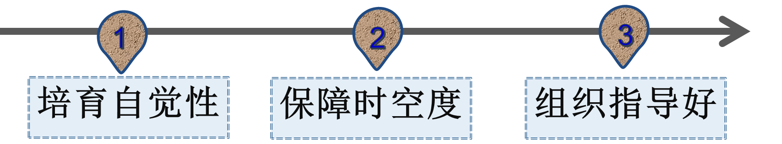
自研策略 学生自己学习和探究，必须贯穿于教学全过程。
3.自研自省

Slide 33
自研策略：
（1）培育自觉性 激发学生学习兴趣，增强学生学习动力，培育学生学习自觉性、自信性和主动性。以目标激励学生学习，以欣赏与肯定鼓励学生学习，以精妙的问题设计激发学生思考与探究的欲望（激发学生的求知欲）。
3.自研自省

Slide 34
自研策略：
（1）培育自觉性 激发学生学习兴趣，增强学生学习动力，培育学生学习自觉性、自信性和主动性。以目标激励学生学习，以欣赏与肯定鼓励学生学习，以精妙的问题设计激发学生思考与探究的欲望（激发学生的求知欲）。
3.自研自省

Slide 35
自研策略：
（2）保障时空度 无论是课堂还是课外，给学生充分的独立思考探究问题，自主解决问题的时间和空间。学生思考探究的问题要有思考的价值和思维的空间，要预设好学生自主研读、分析思考、练习操作、探究交流的时间，不打折不挤占不干扰。
3.自研自省

Slide 36
自研策略：
（3）组织指导好 做好学生自主研读、分析思考、练习检测、探究交流的组织与监督工作，确保学生的学习活动真实发生专注高效。给学生必要的学习指导，包括难点内容的提示，方法习惯的指点。组织指导工作尽可能在学生学习活动开始前进行，避免干预学生正常的学习活动。
3.自研自省

Slide 37
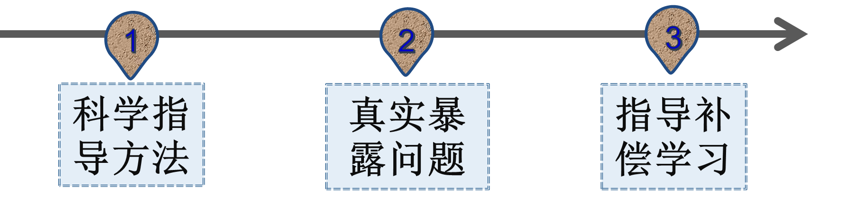
自省策略 学生对自己的学习过程和学习成效进行整理、总结和反思。
3.自研自省

Slide 38
自省策略：
（1）科学指导方法 指导学生如何做好总结反思。对照教学目标要求，分析学到了什么，收获了什么，还有哪些问题与困惑，逐条评判教学目标达成情况，既要有知识层面，更要有能力与情感价值观层面的。总结反思自己的学习品质状况，对学习态度、学习能力、学习方法以及学习自信心、意志力、耐挫力等方面情况进行自我评估。
3.自研自省

Slide 39
自省策略：
（2）真实暴露问题 发现问题才能解决问题，找到问题才会有针对性的补偿学习。教师要想方设法帮助学生发现错误、问题与困惑，练习检测、交流展示是暴露问题的有效方式。设计的练习和问题有价值有意义，确保暴露问题的有效性。加强过程监督，确保暴露问题的真实性。
3.自研自省

Slide 40
自省策略：
（3）指导补偿学习 指导学生针对性补偿学习，分析产生错误与困惑的原因，纠正错误化解疑惑。对学生自主补偿学习有困难的内容给予点拨讲解，直到解决。
3.自研自省

Slide 41
当堂检测 精心设计习题，组织学生当堂训练和检测，巩固所学知识与方法，检验学习成果和实效，发现存在的差错和问题。当堂检测包括学生独立自学后的当堂检测，全课学习任务结束后的当堂检测。两次当堂检测在内容上要相互协调，不能简单重复，不能草草了事。
4.当堂检测

Slide 42
非教学案学科用好统一征订的练习册进行当堂检测
4.当堂检测（操作策略）
（1）检测试题质量高。
（2）个性需求体现好。
（3）检测管理过程精。

Slide 43
（1）检测试题质量高 精心设计检测试题，提高其质量。要提高检测试题的针对性，既要呼应教学目标的要求，还要呼应实际学情；要把握好检测试题的思维度、难易度；要控制好检测试题的数量，突出重点难点、易错易混点；课前自主学习，课堂探究与练习，当堂检测一体设计、前后照应、相互协调，避免简单重复。
4.当堂检测（操作策略）

Slide 44
（2）个性需求体现好 对不同基础和能力的学生有不同的要求，抓住机会对部分学困学生进行精准个别辅导。（3）检测管理过程精 检测试题独立印制，即时收发；十分钟铃声响起，立即停止讲课，发卷检测，下课铃响收卷；加强过程监督，独立闭卷完成，确保真实性；认真批阅，及时总结反馈。
4.当堂检测（操作策略）

Slide 45
五、自主学习型课堂的359教学模式

Slide 46
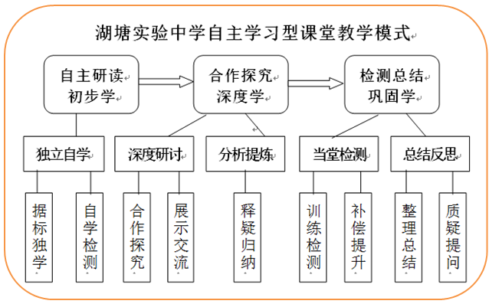
三个板块
五个环节
九个操作要点
这一教学模式的基本流程是对课前、课内、课后整个教学过程的系统设计。
四、自主学习型课堂的359教学模式

Slide 47
四、自主学习型课堂的359教学模式
自主研读初步学
据标独学
指导学生根据学习目标或学习任务，开展课前独立学习活动。
自学检测
组织学生进行自学检测，了解独立学习的效果。

Slide 48
四、自主学习型课堂的359教学模式
据标独学是精心组织的学生独立学习、自主探究活动，是整个学习活动的起点。语文、数学、英语、物理、化学、初三政史学科，独立自学和自学检测一般在课前进行，也可以根据实际情况，当堂进行补充自学与检测。其他学科的据标独学一般在课堂上进行。

Slide 49
四、自主学习型课堂的359教学模式
合作探究 针对教学重点难点和学生自学中生成的问题，在学生独立探究的基础上，指导学生开展合作探究活动。
展示交流 在合作探究基础上，组织学生在班上展示交流，展示成果、分析问题、发表见解。
合作探究深化学
深度研讨
释疑归纳 释疑解惑，特别是对一些重点知识、重点方法、重点问题进行分析和归纳，引领学生抓住知识与方法的基本精神和关键要素，领悟分析问题、解决问题的思想方法和基本思路。
分析提炼

Slide 50
四、自主学习型课堂的359教学模式
训练检测 根据学习目标、教学内容展开灵活的时间充足的训练检测。
补偿提升 根据训练检测展开适当的补偿教学，再次巩固提升。教学案学科在课后或者下堂课开始前进行。
检测总结巩固学
当堂检测
整理总结、质疑提问 无论是新授课还是复习课、练习评析课，都必须安排这一环节、开展这一活动。可通过教学案，指导学生在课后进行。
总结反思

Slide 51
这一模式强调先学后教、多学精教，突出学生自主学习；强调动脑动笔，引领学生在分析解决问题中领悟知识、习得方法、增长情感、提高能力。
这一模式强调以以学习为中心、以思维为主攻、以探究为主线，系统设计教学过程，形成从初步自学、到深层探究、到总结提炼的逐步深入的活动过程。教师在备课时要精心策划，明晰各个板块要做什么、怎么做？要落实哪些内容、开展哪些活动？
四、自主学习型课堂的359教学模式

Slide 52
教学案学科学与教的一般过程：
课前 （1）据标独学 （2）自学检测
课堂 （1）补偿训练：上节课检测反馈点、重难疑错点；本节课自学反馈；拓展复习。
（2）合作探究：内容，重难疑错点；方式，独立学-合作学-展示交流 -释疑归纳-即时训练；要求，着眼能力-结合实际-适度拓展。
（3）当堂检测：内容，突出重难疑错点；方式，书面为主口头为辅；要求，足时、真实、控量。
四、自主学习型课堂的359教学模式

Slide 53
教学案学科学与教的一般过程：
课后
（1）补偿提升：根据当堂练习、检测情况，进行补偿学习，订正、复习，巩固当堂内容。
（2）总结反思：整理总结本节课学习内容，对照教学目标评估学习状况；质疑提问，呈现困难与疑惑、错误与问题，独立钻研，或者向老师、同学请教。
课前、课堂、课后是一个有机的整体，应该根据教学实际灵活处理。
四、自主学习型课堂的359教学模式

Slide 54
非教学案文化课学与教的一般过程：
目标引领——看书自学——问题探究——归纳提炼——当堂练测——总结反思等环节。
技能类学科学与教的一般过程：
目标引领——示范演练——自主操练——问题探究——当堂练测——总结反思等环节。
四、自主学习型课堂的359教学模式

Slide 55
四、自主学习型课堂的359教学模式
两条底线：
1.课堂上教师讲话时间不超过20分钟，争取更少。
2.教学案学科当堂检测以书面检测为主，必须当堂完成，课后批阅，下节课起始时补偿训练；初一初二的政治历史、地理、生物等学科当堂检测，当堂反馈补偿；音、体、美、信息、心理等学科要按照自主学习型课堂精神组织教学，加强技能训练检测 。

Slide 56
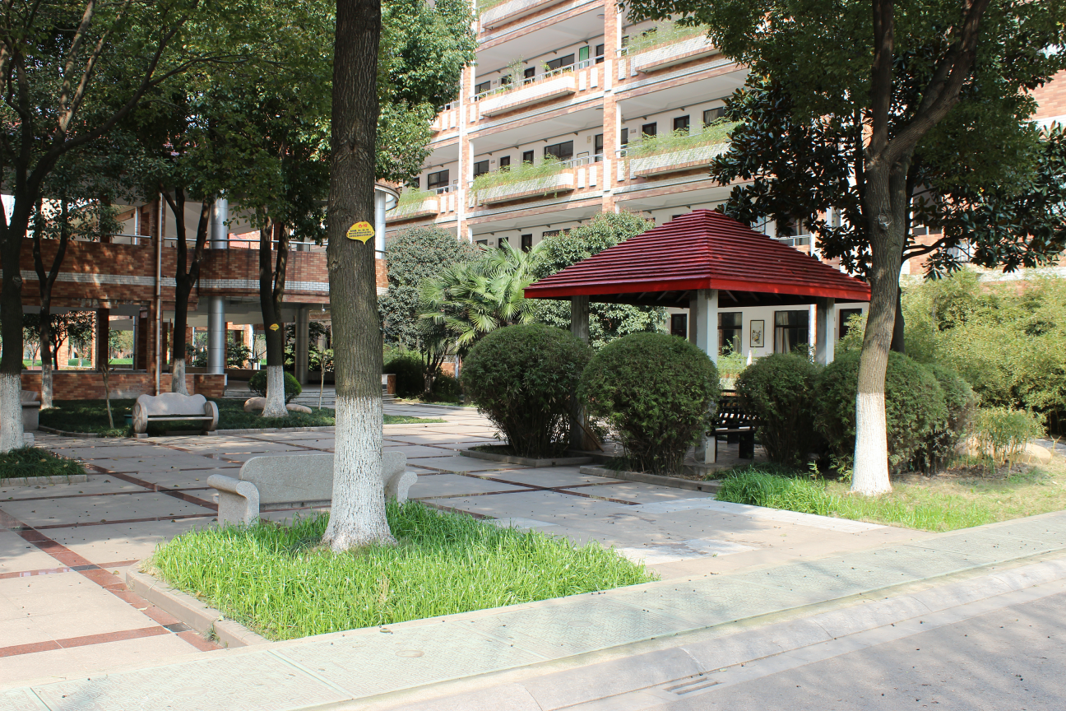
五、自主学习型课堂教学的基本要求
精准把握教学内容
精心推敲教学方式
精致处理教学细节

Slide 57
精准把握教学内容
精准把握教学内容 就是要根据课程标准、教材内容和学生实际情况，正确把握教学目标、教学内容和重点难点，以明确方向、理清线索、突出重点。

Slide 58
精心推敲教学方式
精心推敲教学方式 就是要根据教学目标、教学内容和学生实际情况，精心选择和灵活应用自悟式、讲授式、体验式、探究式、发现式等教学方式方法。一堂课可以应用多种教学方式方法，而采用哪种教学方式方法，必须根据具体的教学内容精心推敲。

Slide 59
精致处理教学细节
精致处理教学细节 就是要发挥教学智慧，讲究教学艺术，精心细致地处理教学过程中技术细节，如教学情境的创设、教学手段的应用、教学氛围的营造等。

Slide 60
五、自主学习型课堂教学的基本要求
具体要求八条
1.教学目标正确清晰具体，以目标引领教学全过程。
2.教学内容明确合理实在，教学思路清晰，教学重点突出。
3.教学过程三个板块整体设计，各个环节精当精细。
4.学生自学自研自测任务明确、时间落实、指导到位。

Slide 61
五、自主学习型课堂教学的基本要求
具体要求八条
5.以问题导向设计和组织开展有意义的深度学习活动。
6.激励学生勇于质疑批判，善于发现问题、提出问题。
7.合理应用教学案、实验、信息技术等课程资源和教学手段。
8.营造民主平等、思维活跃、交流积极的教学氛围。

Slide 62
六、自主学习型课堂的教学设计

Slide 63
教学设计 对教学活动的研究与策划，是课堂教学的前期准备工作，包括研读教材、撰写教案、编制学案、准备教学资料和教学手段等，但主要是对一堂课的教学活动进行周密设计，形成具体的教案。
教学设计，应该有自己的思想和创意，而不是简单地从教参上、网络上照搬他人的教案，不能简单地照抄教材文本和习题。每堂课的教学设计都必须深入研究、精心策划，创造出属于自己的作品。
六、自主学习型课堂的教学设计

Slide 64
首先要研究教材
教材是最具权威性的教学资源，是教师教、学生学、中考考的最重要的依据。中考试卷，题目情境来自课外，来自生活，但分析问题、解决问题所需要的知识和方法基本上都来自教材。
一是正确把握在知识、方法方面的具体内容，以及在情感、能力方面的具体要求。二要正确体会教材的编写意图，紧紧抓住教材所反映的基本思想、精神实质。
1.设计前的研究

Slide 65
首先要研究教材
三要正确把握教材对知识与方法进行分析阐述的关键点、关键词；
四正确领悟教材分析问题过程中体现的思想方法和思维方式。
这些都是我们确定教学目标、教学内容、教学重点和设计教学活动的重要依据，教师的思想和智慧，首先体现在对教材的研读和处理上。
1.设计前的研究

Slide 66
其次要研究学生
基于学生实际设计教学活动，增强教学的适切性和实效性。不仅要熟悉学生一般的身心特点和认知规律，更要结合教学内容深入研究学生的认知基础和认知水平。对具体的知识与方法，学生已有怎样的知识和经验？可能会有哪些困难和障碍？可能会产生怎样的困惑或差错？既要了解班级整体学生的一般情况，还要了解学生个体的情况，深入研究学生之间的认知差异，对具体的知识与方法，有哪些学生在学习时会比较顺利，哪些学生可能会有困难，主要会有哪些困难等。
1.设计前的研究

Slide 67
再次要研究生活
任何学科的教学都必须联系现实生活，在生活中选取有意义的资源和素材，在应用知识分析生活中的现实问题的过程中彰显学科价值、培养学生应用能力。
备课时要基于教学内容扫描当今的现实生活，特别是学生的生活和学生关注的社会生活，要了解有关知识与方法在当今生活中的应用和发展，了解本学科研究的新发现、新成果。
1.设计前的研究

Slide 68
（1）教学目标与内容的设计
教学，首先要明确教什么、学什么？再进而研究怎么教、怎么学？教什么、学什么是教学目标与教学内容问题，怎么教、怎么学是教学方法和学习方法问题。教学目标确切，教学内容恰当，是提高教学质量和效率的第一要义。
在教学目标上 要依据课程标准、教材内容和学生实际，确定知识与技能、方法与能力、情感态度价值观等三个方面的目标要求。特别是要正确把握各知识与方法的识记、理解、应用等能级要求。
2.教学内容的设计

Slide 69
（1）教学目标与内容的设计
在教学内容上 一要依据教材和学生实际，正确定位、理清线索。一个教学内容，学生要学习哪些知识和方法，解决哪些问题？安排哪些教材内容基础上的拓展性学习？
二要正确把握各个教学内容的知识要素和关键话语。
三要正确把握重点，在教学中突出重点。在整体把握知识线索、知识结构的基础上，突出重点知识、重点思想、重点方法、重点材料。
四要联系生活、开阔视野，关注知识与方法的文化背景、思想内涵和实际应用。
2.教学内容的设计

Slide 70
（2）学生独立自学与自学检测的设计
教学模式第一板块“自主研读初步学”的设计
一要设计指向教学目标的独立自学任务。可以是围绕学习目标阅读理解教材文本或有关材料，让学生在阅读中初步了解和生成问题；可以设计布置自习题或问题情境，指导学生尝试分析解决具体问题，让学生带着问题自学、思考、书写、实践。
二要设计学生独立自学活动指导。就布置的自学任务为学生提供具体的阅读提示、方法指导、解题示范等，而这些同样必须深入思考、精心设计。
2.教学内容的设计

Slide 71
（2）学生独立自学与自学检测的设计
教学模式第一板块“自主研读初步学”的设计
三要设计指向教学目标和自学任务的检测题。自学检测要重在基础，又必须有一定的灵活性。通过检测既了解学生自学情况，又帮助学生巩固自学成果。
必须明确，这个板块是指导学生进行独立自学、初步自学，因此必须紧扣教学目标、基于教材文本，内容不能过多，要求不能太高。可以是对全课内容的初步了解，也可以选择一些基本的内容进行阅读和探究。
2.教学内容的设计

Slide 72
（3）课堂深度探究活动的设计
教学模式第二板块“合作探究深化学”的设计
一要围绕教学重点，根据教学目标，联系生活实际，精选情境材料，设计以问题为引领的阅读理解、实验操作、思考探究、设计创作、现场表演等活动。活动必须具有思想性、人文性、情趣性、探究性，能够通过活动激发学生学习兴趣和思维活力，引领学生深度学习、合作探究，能够通过活动帮助学生领悟知识、习得方法、丰富情感和提高能力。
2.教学内容的设计

Slide 73
（3）课堂深度探究活动的设计
教学模式第二板块“合作探究深化学”的设计
二要根据活动要求，着眼提高实效，精心设计合作探究和展示交流的方式方法。
三要根据教学内容、活动主题，精心预设教师的分析释疑、归纳提炼。在学生合作探究、展示交流之后，教师着重帮助学生分析解决哪些疑点和困惑？着重分析归纳哪些重点知识、重点方法和重点问题？归纳提炼哪些思想方法、学习方法、解题方法？以在教学过程中灵活应用。
2.教学内容的设计

Slide 74
（3）课堂深度探究活动的设计
教学模式第二板块“合作探究深化学”的设计
这个板块是在学生独立自学、先行尝试的基础上开展的深度学习、深度探究。必须围绕教学重点难点来设计和展开，设计的问题情境必须有一定的深度和难度，一个教学重点可以设计由若干问题组成的、由浅入深的问题串或问题组。在活动方式上，可以是小组研讨、同桌议议，也可以是个体独立思考。
2.教学内容的设计

Slide 75
（4）当堂训练检测的设计
第三板块“检测总结巩固学”中的当堂检测环节设计
一要精心设计当堂训练检测题。可以是本课时全部内容，也可以是深度探究或重点难点内容。题目以基础知识和基本技能为主，适当考虑综合性和开放性。
二要精心设计当堂训练检测的反馈评点。何时以怎样的方式方法进行交流和评析、着重对哪些习题进行分析评点等，必须精心设计。
2.教学内容的设计

Slide 76
（5）总结反思与拓展学习的设计
第三板块“检测总结巩固学”中的总结反思环节设计
一要精心设计总结反思、质疑提问活动。指导学生对照教学目标，整理总结学习成果与收获，质疑提问学习中的错误、疑问和困惑。设计若干问题，引领学生总结反思学习所得、所惑。
二要精心设计课后拓展学习活动。根据本课或单元教学内容和深度学习的需要，布置一些课外校外拓展性学习任务。这些活动必须既有利于深化对本课或本单元知识的理解，又有助于学生拓宽知识视野、提高综合理解和应用能力。
2.教学内容的设计

Slide 77
（6）教学资料与教学手段的设计
系统设计教学过程各环节所需教学资料和教学手段
一要根据教学内容，精心选编教学资料。首先要用好教材上提供的资料、设计的活动，其次可从网络、书刊上收集一些有意义的材料。根据各板块的学习内容和活动要求统筹安排学习资料。
二要根据教学内容、所选材料和设计的活动，设计教学手段的应用。精心选择并合理应用实验器材、实物投影、多媒体课件、网络平台等教学手段。
2.教学内容的设计

Slide 78
（6）教学资料与教学手段的设计
系统设计教学过程各环节所需教学资料和教学手段
用什么教学资料和教学手段，怎样应用教学资料和教学手段，必须服务于、有助于学生的学习和探究，必须有利于激发学生学习兴趣和思维活力，有利于提高教学质量和效率。不能为资料而资料，为手段而手段，不能以资料和手段替代学生的思维和实践，替代教师的分析讲解。
2.教学内容的设计

Slide 79
（6）教学资料与教学手段的设计
系统设计教学过程各环节所需教学资料和教学手段
用什么教学资料和教学手段，怎样应用教学资料和教学手段，必须服务于、有助于学生的学习和探究，必须有利于激发学生学习兴趣和思维活力，有利于提高教学质量和效率。不能为资料而资料，为手段而手段，不能以资料和手段替代学生的思维和实践，替代教师的分析讲解。
2.教学内容的设计

Slide 80
根据自主学习型课堂的基本精神和359教学模式，以课时为单位设计教案，包括如下几个方面：
3.教案的撰写
教学目标
教学重点
独立自习
深度研讨
当堂检测
总结反思
拓展学习
1
2
3
4
5
6
7

Slide 81
（1）教学目标 从认知、能力、情感三个方面分别描述。教学目标的表达必须具体、清晰和简洁，必须既反映教学内容，又明确能级要求。
（2）教学重点 明确本课教学内容中的重点，并简要阐述确定为重点的理由和意义。
（3）独立自学 包括自学任务、自学指导、自学检测。自学任务、自学指导撰写在教学案上，自学检测可以写在教学案上，也可以单独印发，但在教案中必须作简要说明。在这一部分必须简要阐述设计理由。
3.教案的撰写

Slide 82
（4）深度研讨 具体描述指向教学重点的学习探究活动，包括情境材料、探讨的问题、活动的方式、应用的教学手段，以及教师的提示与指导，归纳与提炼。
（5）当堂检测 课堂上的即时训练检测，独立印发。安排哪些内容的训练检测要在教案中作简要说明。
（6）总结反思 一是描述教师课堂小结的具体内容，二是描述引领学生总结反思的问题和方式。
（7）拓展学习 描述布置学生在课外校外开展的拓展性学习任务。如不安排，可不写。
3.教案的撰写

Slide 83
独立自学、深度研讨必须简要阐述设计意图，独立自学、深度研讨、当堂检测等三部分必须有时间安排。
教师撰写教案，在框架和内容上可以有自己的创意，但必须贯彻自主学习型课堂359教学模式的逻辑顺序和操作要求。教案的话语表达要观点正确、思路清晰，重点突出、详略得当，话语通顺、简洁。
3.教案的撰写

Slide 84
七、教学案的设计、编写与应用

Slide 85
教学案是引领学生自主学习、合作探究、总结反思的重要资源和载体，其编写与应用必须坚持一体化设计、个性化完善、多样化实施的机制。
一体化设计 以年级学科组为单位，在集体讨论、形成基本思路的基础上分工到人，形成初稿，再次集体讨论修改后付印使用。
个性化完善 教师根据自己个性化的思考，对教学案进行调整、修改和完善。
多样化实施 根据课堂教学的实际情况，在时间上灵活安排，在内容上选择应用，以使教学案更好地服务于学生的学习。
七、教学案的设计、编写与应用

Slide 86
1-3是课前学习部分，4-6是课堂、课后学习部分。第6块视具体情况决定是否要编写。
1.教学案的设计
1
2
3
4
5
6
学习目标
独立自习
自学指导
深度研讨
总结反思
拓展学习

Slide 87
（1）学习目标 即学习任务，表达了学习内容和学习要求。从学生的角度，将教师的的教学目标转换成学生的学习目标。
（2）独立自学 根据学习目标，精心布置自学任务，设计独立自学活动。自学的内容和要求要恰当，形式要灵活多样，可以是阅读理解、问题分析，也可以是归纳知识、提出问题等，要使学生有兴趣自学、动脑筋自学。
（3）自学指导 针对布置的自学任务，对学生阅读、探究、实践给予必要的提示、指导和示范。
1.教学案的设计

Slide 88
（4）深度研讨 指向教学重点，精心设计以问题为引领的阅读理解、实验操作、思考探究、设计创作等活动。问题的立意要准、指向要明、材料要新、设问要巧，能激发学生的学习情趣和思维活力，引领学生开展有意义的合作探究活动。
（5）总结反思 可用“回顾总结，通过本课时学习懂得了哪些知识和方法？有哪些感受和启发？还有哪些疑问和困难？”，“梳理本课时所学内容，提出2－3个问题”等形式，指导学生进行自我总结反思。
1.教学案的设计

Slide 89
教学案的应用既要规范有序，又要灵活多样
一要完成相应板块的学习任务 按照自主学习型课堂教学模式的基本流程和要求，在规定时间内指导学生开展相应板块的学习活动，完成相应的学习任务。
明确学习目标、开展独立自学，原则上安排在课前进行；深度研讨、当堂检测必须在课堂上进行；总结反思活动，在课后进行。
2.教学案的应用

Slide 90
教学案的应用既要规范有序，又要灵活多样
二要对学生提出明确的应用要求 指导学生根据学习任务、设计的问题情境看书学习和交流研讨，在教学案上作记录、作补充。
指导学生做好教学案的总结整理、补充修订、收集保存工作，便于以后复习使用。教师要经常检查和评点学生使用教学案的情况，努力使教学案不只是引领学生自主学习的重要平台，而且成为提高学生自主学习能力、培养学生良好学习习惯的重要途径。
2.教学案的应用

Slide 91
教学案的应用既要规范有序，又要灵活多样
三要辅之其他教学手段 教学案是引领学生自主学习的重要教学辅助手段，但不能完全替代其他教学手段，还必须根据学生学习需要，灵活应用多媒体、网络平台、实物模型、挂图、实验器材、实物投影等教学手段，为学生的学习创设形象生动的情境，提供必要的观察、分析、解决问题的示范；还必须通过一定的教学手段展示交流学生的作业练习和学习成果，引领学生归纳方法、提炼思想。
2.教学案的应用

Slide 92
包办是教师最大的失误，依赖是学生的最大敌人。教师的包办代替是对学生的最大伤害！包办代替，以教师的灌输替代学生的思考与探索，是学生依赖心理的祸根。思想上，学生失去了提升学习能力的迫切性；行动上，学生也失去了发展能力的各种机会。
把课堂还给学生，把学习的权利还给学生，让学习真正成为学生自己的事情吧！

Slide 93
请你毫不犹豫地在每一节课上尽量留出时间让学生掌握新教材吧！——《给教师的建议》

Slide 94

敬请批评指正 ！

